Slide 1
SCKCS Uppfödarträffar januari 2023
2023-01-16
2023-01-17
2023-01-18
2023-01-19

Slide 2
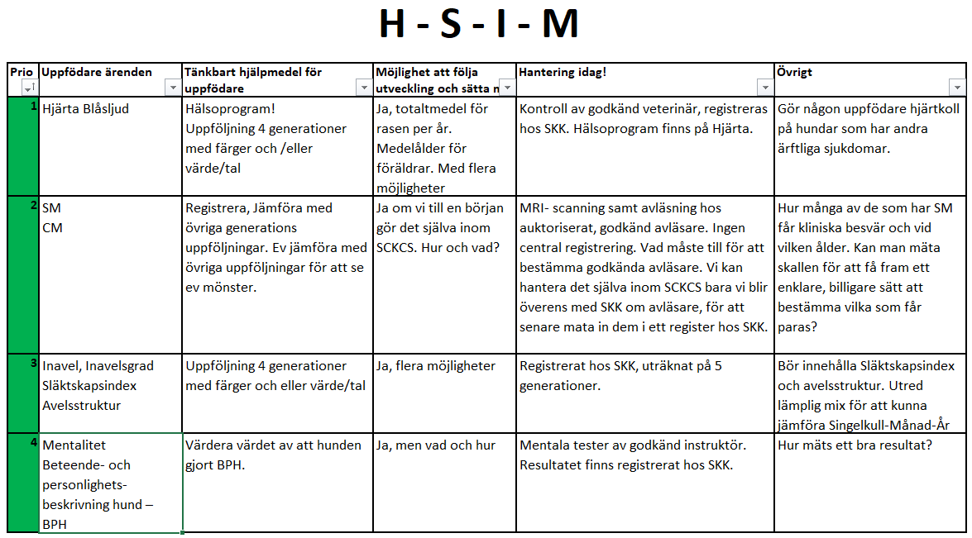

Slide 3
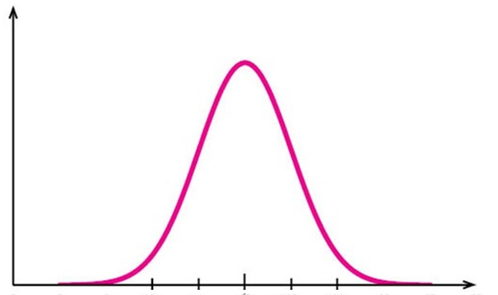
Normalfördelningskurva
R Lundgren
10 %
50 %
90 %

Slide 4
R Lundgren

Slide 6
Hjärta
Inavel
Avelsdjur
Fader
Moder
Morfars Mor
Mormors Mor
Farfars Far
Farmors Mor
Farmors Far
Moders Fader
Morfars Far
Moders moder
Mormors Far
Farfars Mor
Faders moder
Faders Fader
Avelsdjur
Fader
Moder
Morfars Mor
Mormors Mor
Farfars Far
Farmors Mor
Farmors Far
Moders Fader
Morfars Far
Moders moder
Mormors Far
Farfars Mor
Faders moder
Faders Fader
Samma upplägg som tidigare vad gäller Gröna, Gula och Röda rutor.
Målsättningen är att värdera varje ruta för att kunna följa om vi får fler Gröna rutor framöver.
Exakt hur modellen ska se ut är inte klart, men önskvärt är att kunna följa utvecklingen månad för månad och år efter år.
Tik
Avelsdjur
Fader
Moder
Morfars Mor
Mormors Mor
Farfars Far
Farmors Mor
Farmors Far
Moders Fader
Morfars Far
Moders moder
Mormors Far
Farfars Mor
Faders moder
Faders Fader
Avelsdjur
Fader
Moder
Morfars Mor
Mormors Mor
Farfars Far
Farmors Mor
Farmors Far
Moders Fader
Morfars Far
Moders moder
Mormors Far
Farfars Mor
Faders moder
Faders Fader
Hane
R Lundgren

Slide 7
Konsekvensanalys MRI scanning SM
Möjlighet att införliva reglerna över hela landet
Vill valpköpare veta om hunden har SM om hunden inte har kliniskt besvär. (Tillgång på avelsdjur)
Tillgång till Scanningsmöjlighet för 1, 2 eller 3 ggr/hund
Ekonomiskt
Registreringsutveckling, tillgång på avelsdjur
Rekommendationer från SCKCS
Vad gör uppfödaren med hundar som inte är fria vid scanning
X
X
X

Slide 8
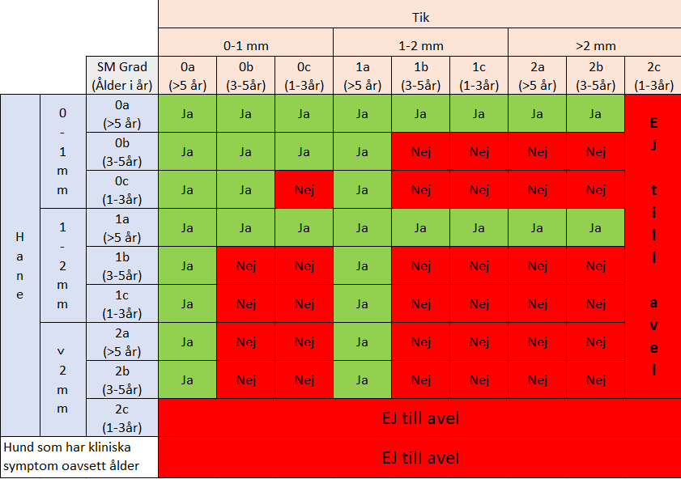
Avelsrekommendationer i text och schema Scanning 3 ggr, före avelsdebut, 3-5år och efter 5år Text hämtad från England

Slide 9
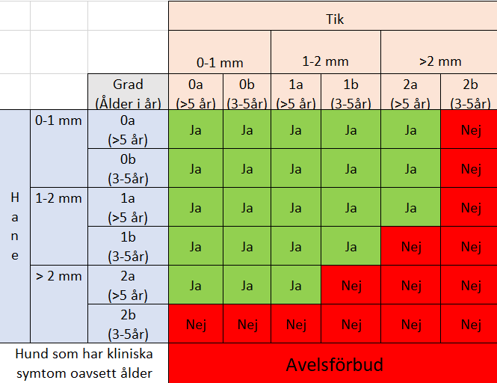
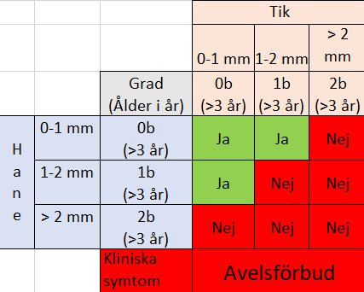
Avelsrekommendationer alternativ Scanning 2ggr alternativt 1 gång
2 gånger: 3-5år samt >5år 1 gång efter 3år

Slide 10
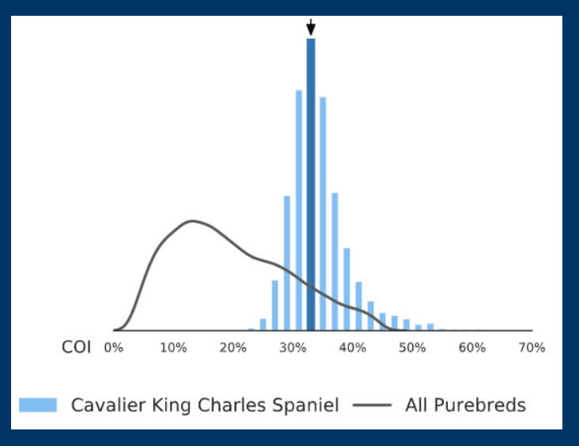

Slide 11
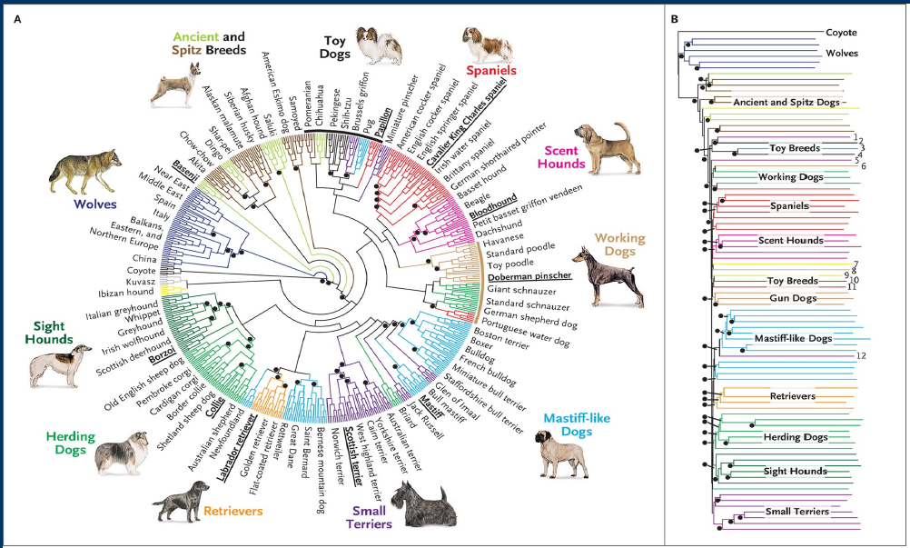

Slide 12
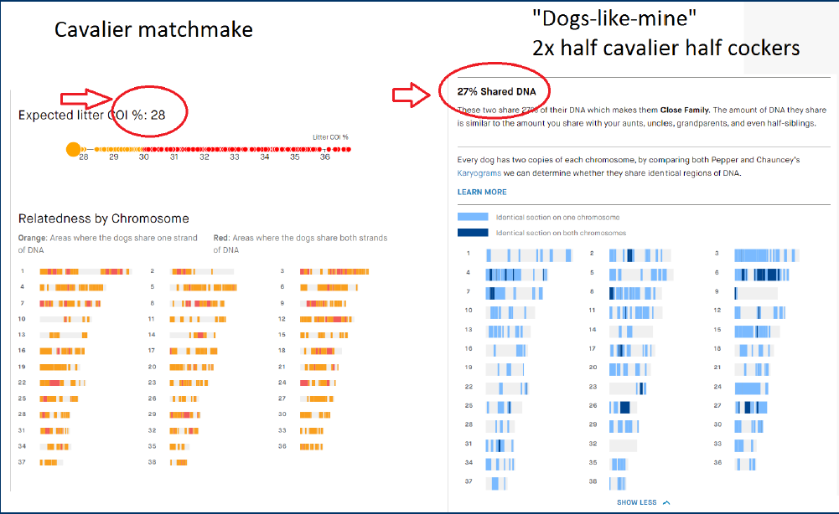

Slide 13
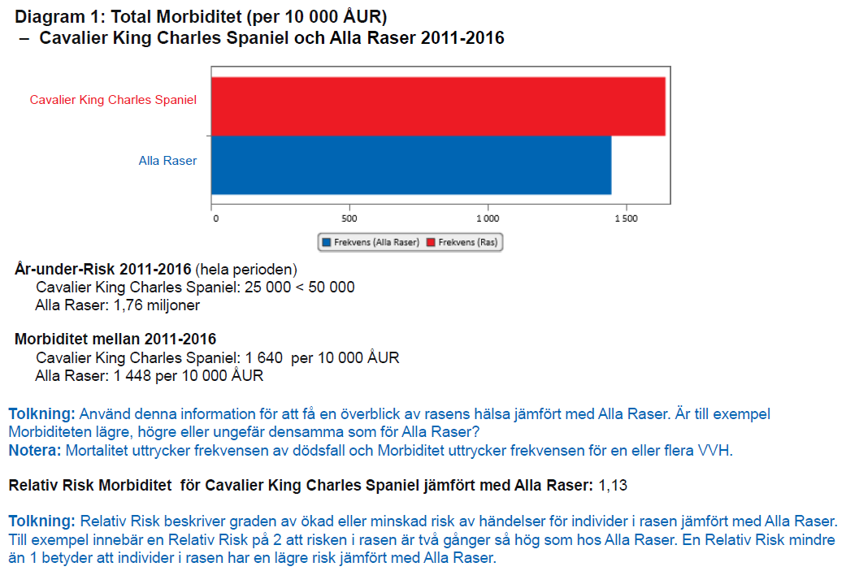

Slide 14
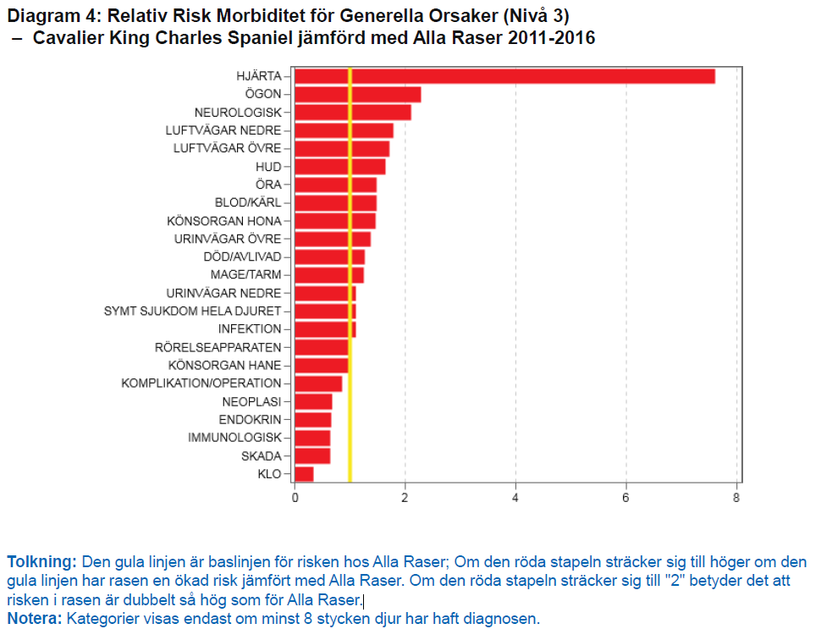

Slide 16
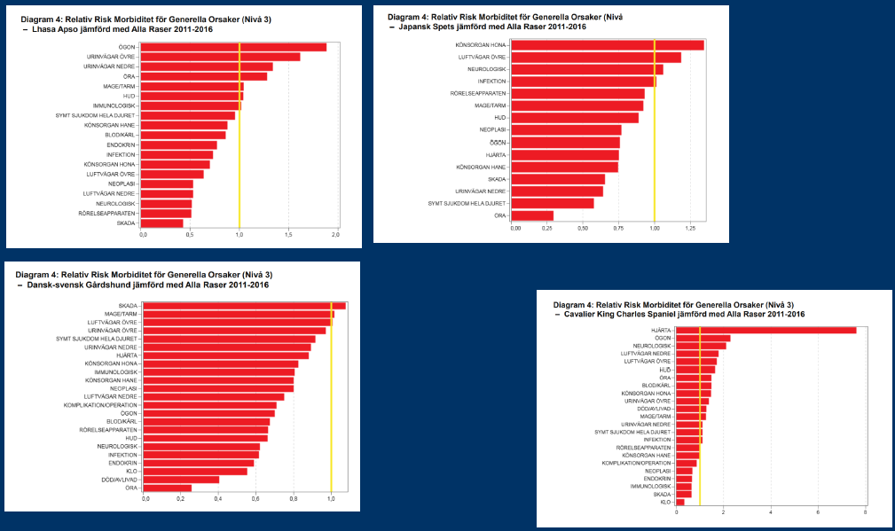

Slide 17
